Slide 1
OPTIČKE VARKE

Slide 2
9. Optičke varke
Ljudsko oko je nesavršeno.
Ljudski mozak je nesavršen.
Kombinacija oka i mozga čine greške;
te se greške nazivaju optičke varke.
http://www.michaelbach.de/ot/

Slide 3
Vizuelni fenomeni se nekad nazivaju optičke varke ili vuzelne varke.
Većina tih iluzija se zasniva na putanji vida, a ne na optici oka.
Može se reći da su to prilagođavanja ljudskog čula vida standardnim pojavama.
To prilagođavanje ima koren u mozgu, tako da putem nekih veštačkih manipulacija može dovesti do pogrešne interpretacije onoga što vidimo.
Purkinje: "Iluzije čula nam govore istinu o percepciji"

Slide 4
Korisna nesavršenost mozga
Nsiam mgoao veroavti da svtanro rzamuiejm ono što čtiam. Fnenoemnlana sanga ljduksog uma!
Perma rzeulttaima itsaržiavnja na Cmabrigde Uinervtisy, njie vžano kjoim rdeosljiedom su soležna solva u rčei, vžnao je smao da pvro i zdanje sovlo bduu na sovm msjetu. Osatatk mžoe btii u toatlonm ndereu, a oept se mžoe čtitai bez prolbmea.
To je ztao što ljuksdi maozk ne čtia svkao slvoo psoenbo, ngeo rčijei kao cjlenie. Čuednso zar ne? A ja sam ujevik mlisio da je spelovanje vanžo.
Uparvo ztao ćtee prnoaći pnuo geršaka u skirpti za oavj perdmet. I u savokj durogj knjzii, narvano.

Slide 5
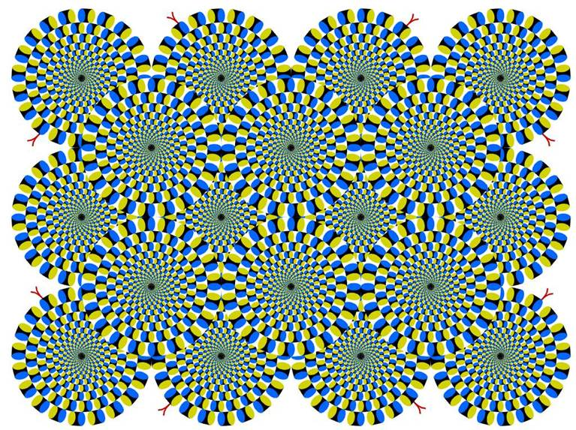
Ova slika je statična, nije animacija

Slide 6
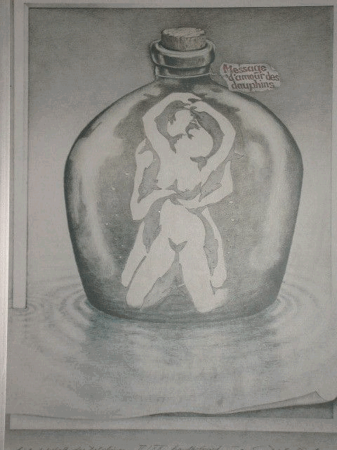
Šta vidite na slici?
Deca vide devet delfina
To je zato što dečiji mozak još nema asocijaciju na čovjeka i ženu u ovom položaju

Slide 7
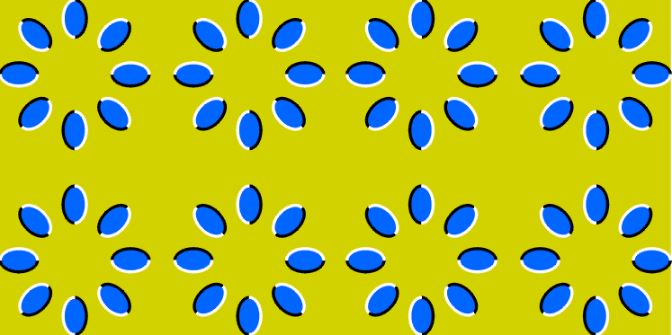
Statična slika ili animacija?

Slide 8
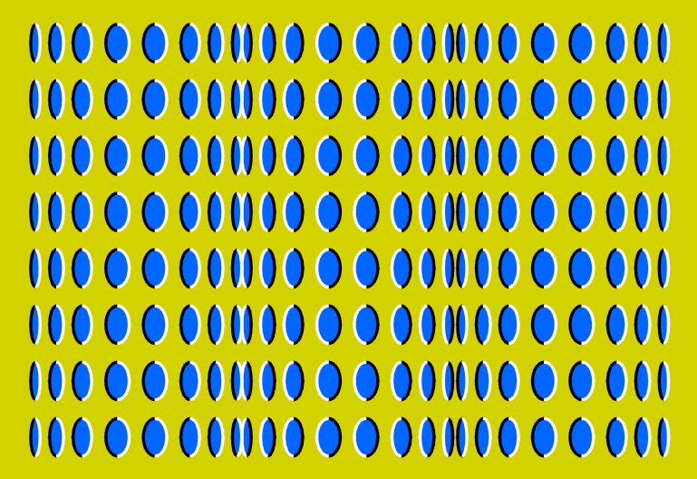
Statična slika ili animacija?

Slide 9
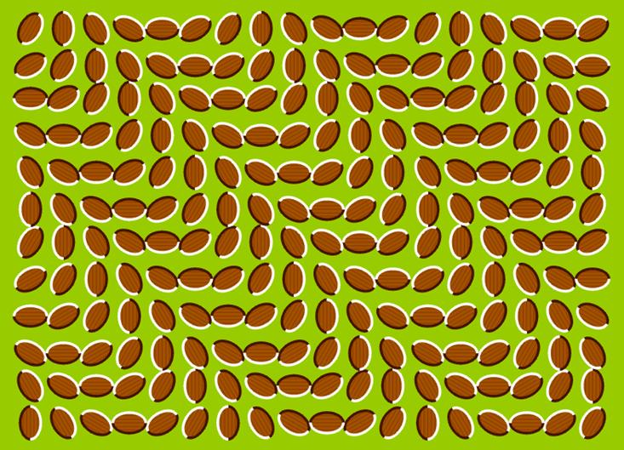
Statična slika ili animacija?

Slide 10
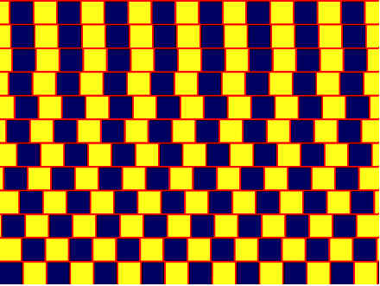
Jesu li linije paralelne?

Slide 11
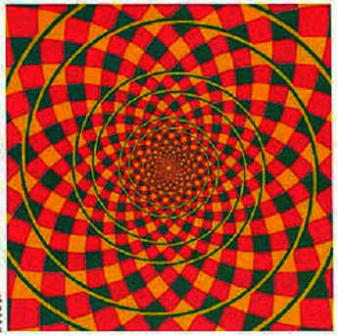
Spirala ili krug?

Slide 12
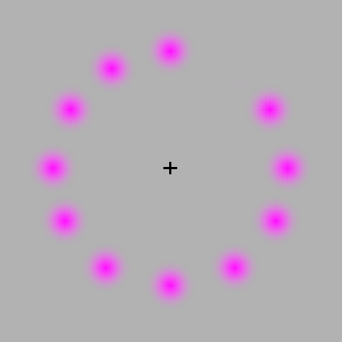
Koncentrišite se na krstić u centru
Ljubičasta tačka koja se kreće postaje zelena.
Nakon izvesnog vremena sve tačke osim zelene nestaju.

Slide 13
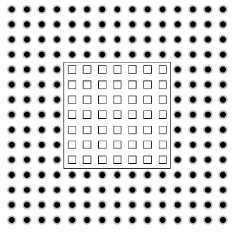
Kvadrat daje iluziju trodimenzionalnosti

Slide 14
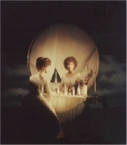
Efekat zamagljivanja (blur)

Slide 15
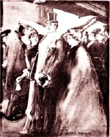
Efekat zamagljivanja (blur)

Slide 16
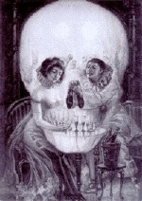
Efekat zamagljivanja (blur)

Slide 17
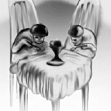
Efekat zamagljivanja (blur)

Slide 18
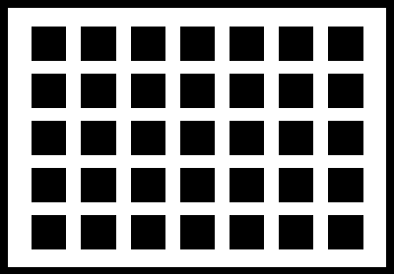
Šta je sivo između kvadrata?

Slide 19
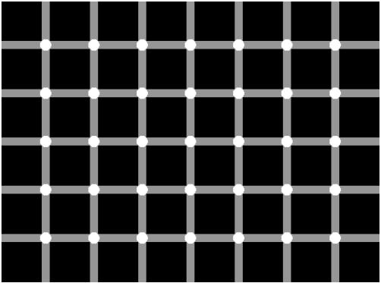
Koliko ima crnih tačaka?

Slide 20
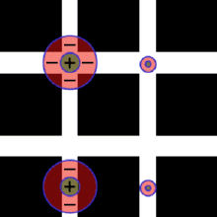
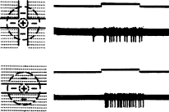
Objašnjenje Hermann-grid iluzije
Baumgartner (1960):
4 svetle tačke oko fokusa:
manja reakcija oka
2 svetle tačke:
jača reakcija oka

Slide 22
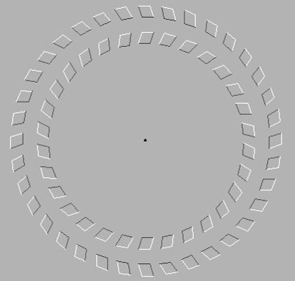
Pomerajte glavu napred-nazad

Slide 23
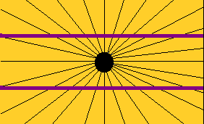
Jesu li ljubičaste linije prave?

Slide 24
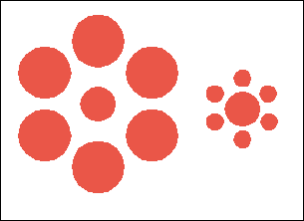
Koji krug je veći?

Slide 26
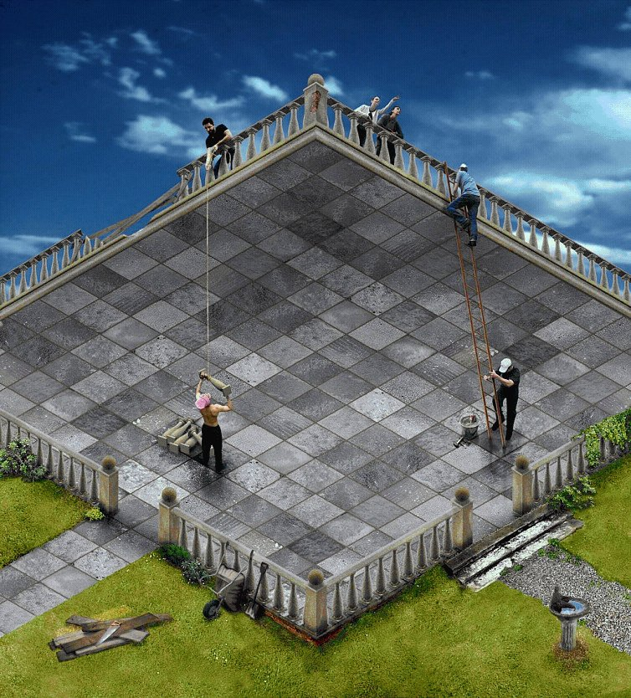

Slide 27
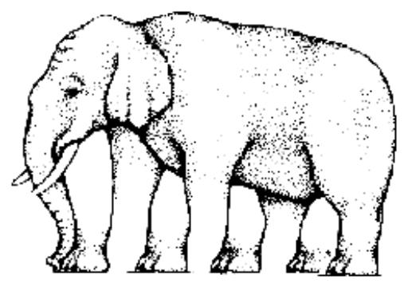
Koliko nogu ima slon?

Slide 28
